Slide 1
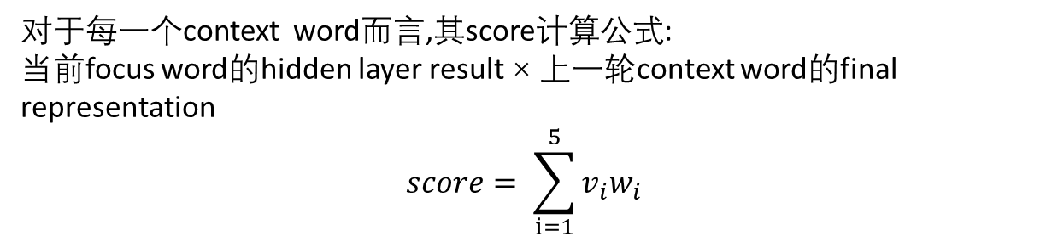
Input layer
Hidden layer
Output layer
One-hot
Result
Scores
Probabilities
v1
w1
0
Score
Probability
Context word 1
v2
w2
0
softmax
Context word 2
v3
w3
1
w4
Context word 3
v4
0
w5
Context word 4
v5
1×4
vector
4×5
Matrix
1×5
vector
5×4
Matrix
w1
对于每一个context word而言,其score计算公式:
当前focus word的hidden layer result × 上一轮context word的final representation
$$score= \sum_{i=1}^{5}{v_{i}w_{i}}$$
w2
w3
w4
w5
当前状态
which we hope to obtain;
Start off randomly;
前一状态结果

Slide 2
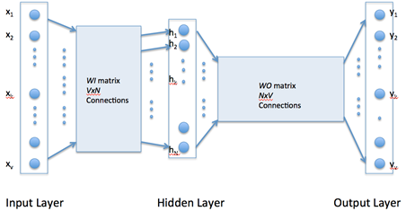
Word2vec使用单个隐藏层，全连接神经网络如下图所示。隐层神经元均为线性神经元。输入层的神经元数量设置为与用于训练的词汇数量相同。隐藏层的大小设置为结果字向量的维数。输出层的大小与输入层相同。

